Slide 1
Balance de la estrategia de recuperación económica y consolidación del tejido productivo del Distrito Capital
79ª Asamblea de la ANDI
Seccional Bogotá – Cundinamarca – Boyacá
Bogotá D.C., 1 de junio de 2023

Slide 2
Diseño e implementación de la estrategia de reactivación económica de la ciudad
1.
Principal reto económico de nuestro gobierno

Slide 3
¿Cómo se protege el tejido empresarial?
Política social
Mitigación de los efectos en la demanda agregada
Intervencionismo “keynesiano” (gasto público contracíclico)
Construcción de edificaciones
Gestión de suelo y ordenamiento territorial
Intervenciones sobre el tejido productivo
Mejoras en la productividad
Apoyos en la comercialización
Reducción de costos

Slide 4
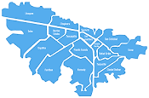
Componentes de la estrategia
Inversión pública efectiva contra cíclica
Gestión espacial de la productividad
Transformación productiva y digitalización
500.000 Empleos por obra pública | 100.000 Empresas beneficiadas | 200.000 Empleos colocados | 73.900 Mipymes con beneficios financieros
METAS DEL PLAN DE DESARROLLO
(cuatrienio)

Slide 5
Principales intervenciones
Metro, trocales e infraestructura TM, Corredor Verde, cables aéreos, red de ciclorrutas e infraestructura para peatones.
6 hospitales nuevos y 5 CAP
35 Obras de infraestructura educativa
Mejoramiento integral de barrios en 8 territorios
Inversión pública efectiva
1. Obras públicas, infraestructura social y movilidad
$53,1 billones del PDD
Cupo de crédito por
$10,8 billones
+
Fondos de Desarrollo Local
Gestión espacial de la productividad
2. Revitalización productiva de la ciudad y sus localidades
Salvar los corazones productivos de las localidades
POT (ciudad de proximidad) y Planes parciales
Operaciones urbanas integrales para revitalización productiva
Fortalecimiento aglomeraciones productivas
EJES DE LA ESTRATEGIA
3. Transformación productiva y formación de capacidades
Transformación digital
Financiación pertinente para Mipymes
Incentivos a la formalización
Estrategia Reto
Seguridad alimentaria e iintegración urbano-rural (mercados campesinos)
Reactivación de Industrias culturales y creativas
Rutas de empleabilidad jóvenes y mujeres
Transición a economías “verdes”
Transformación productiva y digitalización
4. Apoyo a industrias creativas y culturales
5. Reactivación y reconversión verde

Slide 6
Desempeño de la medidas de reactivación económica de la ciudad
2.
Balance de la estrategia

Slide 7
El PIB de Bogotá creció 9,9 % en 2022 1,5 veces la tasa del resto del país
Crecimiento anual del PIB por años
Crecimiento anual del PIB por trimestres
Col. sin Bgt.
Bogotá
Colombia
Fuente: DANE, Cuentas Nacionales. Elaboración SDDE–ODEB. Nota: pr: preliminar
p: provisional. Se usan las series encadenadas de volumen con año de referencia 2015.
Fuente: DANE, Cuentas Nacionales. Elaboración SDDE–ODEB. Nota: pr: preliminar. Se usan las series encadenadas de volumen con año de referencia 2015.

Slide 8
El PIB se recuperó por encima del crecimiento que hubiese tenido sin pandemia
Proyecciones del PIB
El PIB observado en 2022 es 2,7% mayor al que se hubiese obtenido sin pandemia.
Supuesto: sin pandemia, la ciudad hubiese crecido 3,6% por año desde 2019, la tasa de crecimiento promedio en 2010-2019.
Es un supuesto fuerte ya que el promedio 2015-2019 fue 2,9%.
Fuente: DANE, Cuentas Nacionales. Elaboración SDDE–ODEB. Nota: pr: preliminar p: provisional. Se usan las series encadenadas de volumen con año de referencia 2015.

Slide 9
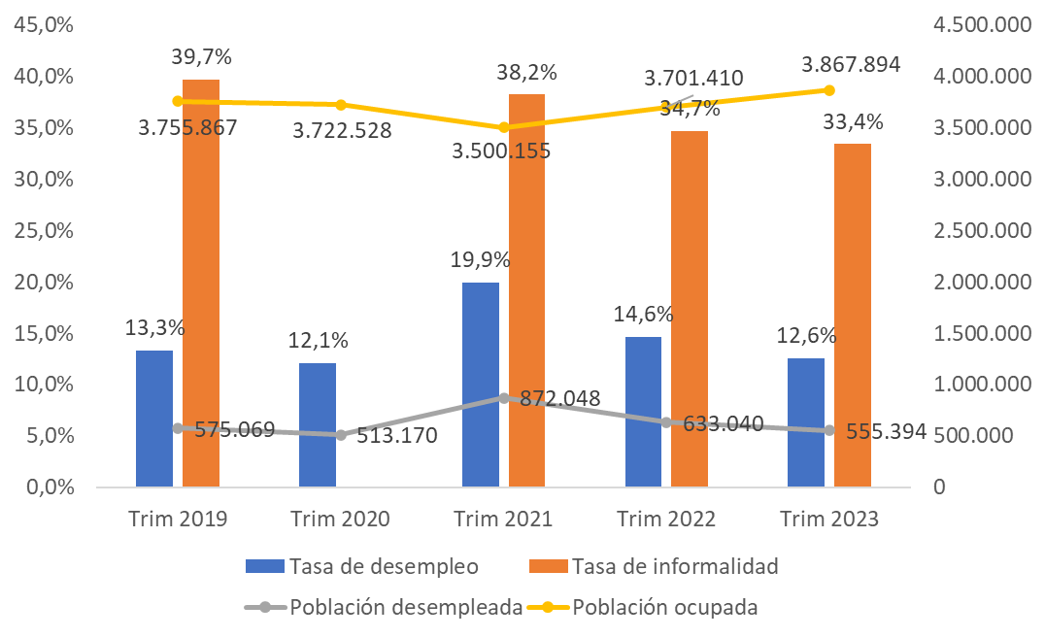
Bogotá hoy tiene más ocupados, menos desempleados, menor tasa de desempleo y menor informalidad que en 2019
Actualmente en Bogotá contamos con 3,9 millones personas ocupadas; 112 mil más que en 2019 en prepandemia y 166 mil empleo que en 2022.
Fuente: DANE- GEIH, marco 2018 proyecciones de población resultados del CNPV 2018
Tasa de informalidad de 2019 estimada con datos de marco 2005 retroproyecciones de población 2018
Notes:
Versión editable de la gráfica en pestaña “Tabla de resumen” archivo Situación mercado laboral Bogotá

Slide 10
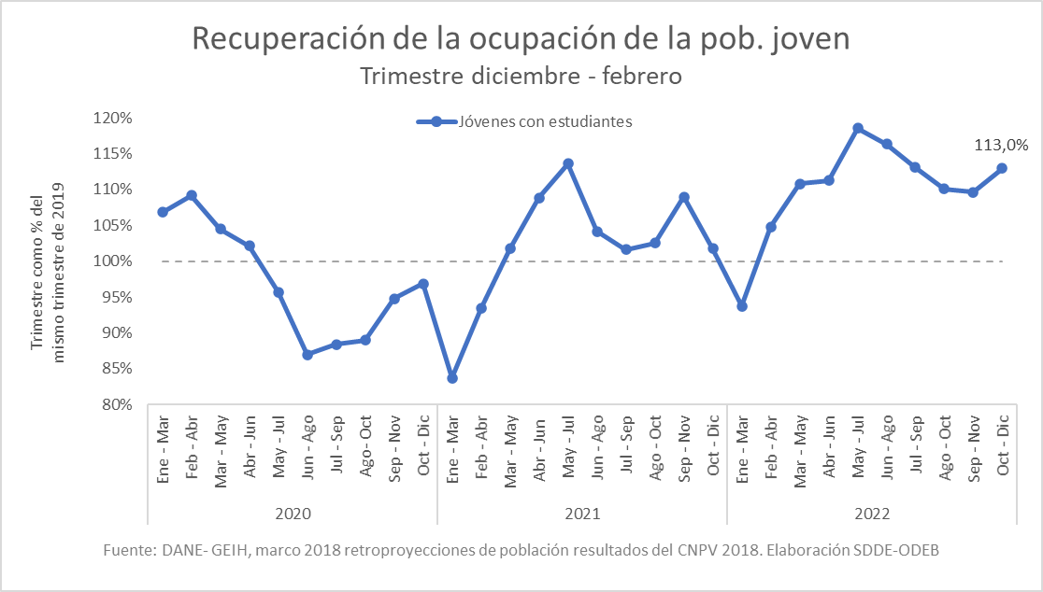
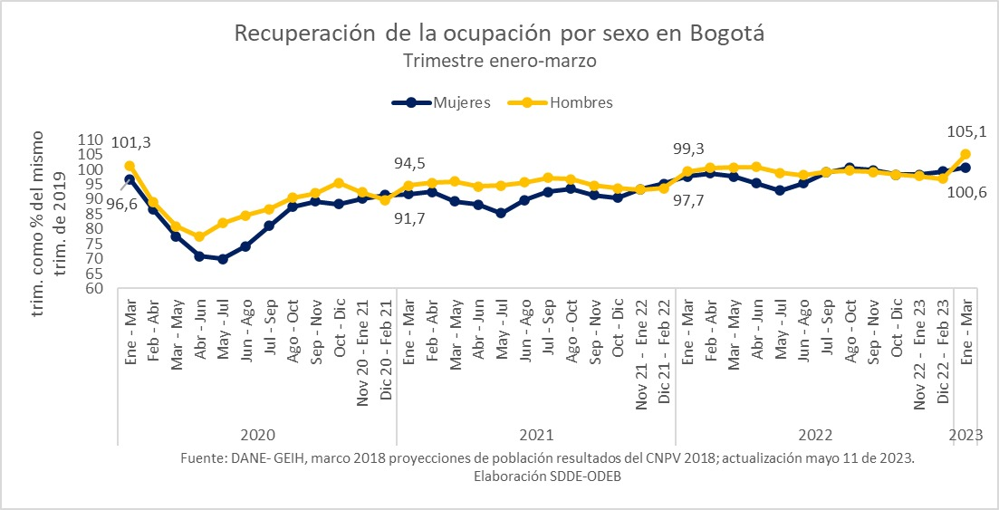
La recuperación de la ocupación de las mujeres ya superó la de los hombres
La ocupación de los jóvenes y jóvenes estudiando está por encima de los niveles prepandemia
Fuente: DANE- GEIH, marco 2018 proyecciones de población resultados del CNPV 2018
Notes:
Versión editable de la gráfica en pestañas “Rec.sexo” y “Recu.jóvenes” archivo Situación mercado laboral Bogotá

Slide 11
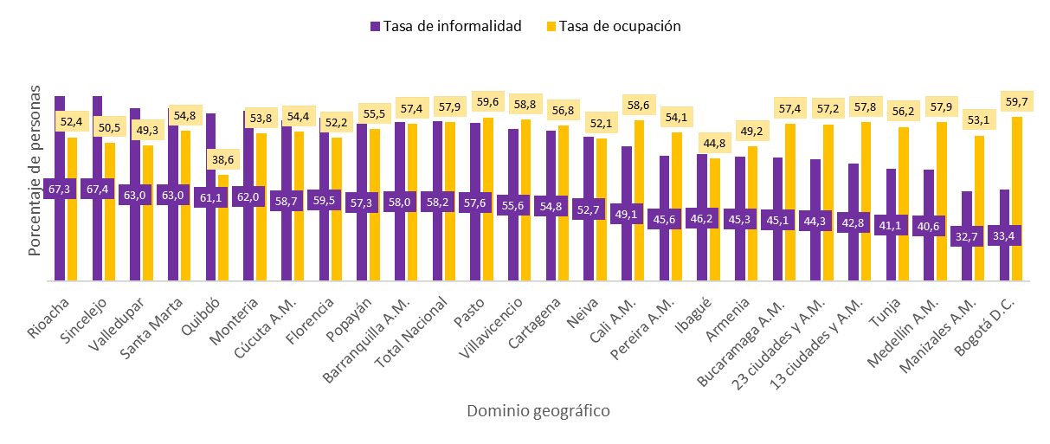
Bogotá en la ciudad con mayor tasa de ocupación y segunda menor informalidad entre las 23 ciudades principales y AM (primer trimestre 2023)
Fuente: DANE- GEIH, marco 2018 proyecciones de población resultados del CNPV 2018
Notes:
Versión editable de la gráfica en pestaña “Informalidad” archivo Situación mercado laboral Bogotá

Slide 12
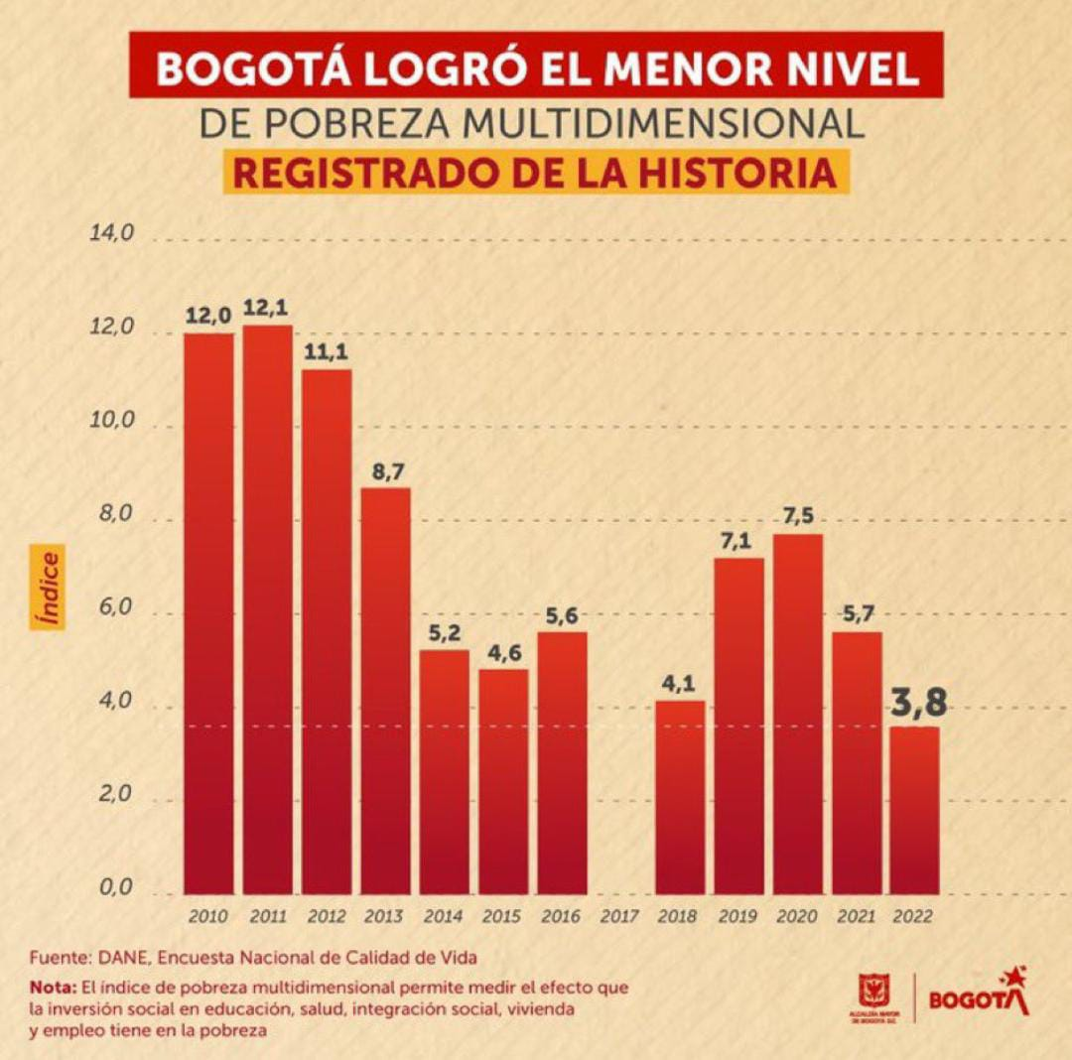
Comportamiento del índice de pobreza multidimensional
Fuente: DANE- Encuesta Nacional de Calidad de Vida - 2022
Notes:
Versión editable de la gráfica en pestaña “Informalidad” archivo Situación mercado laboral Bogotá

Slide 13
Las principales apuesta del gobierno en materia de empleo y fortalecimiento del tejido productivo
3.
Hacia la consolidación del tejido productivo distrital

Slide 14
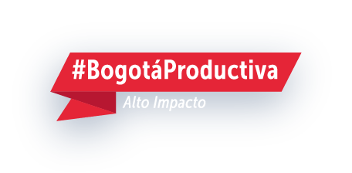
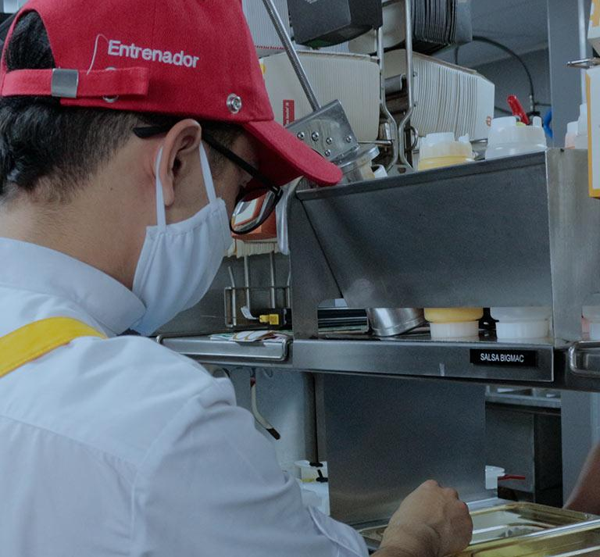
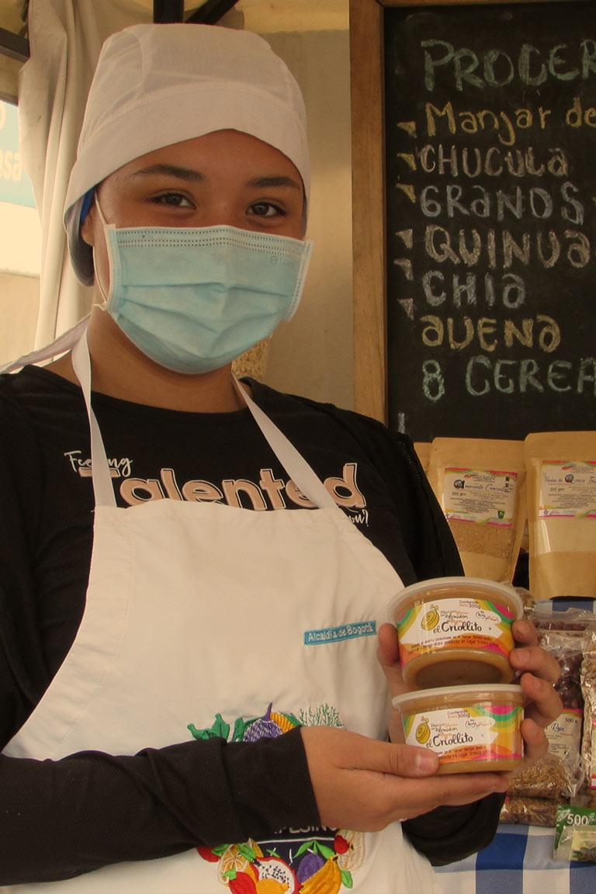
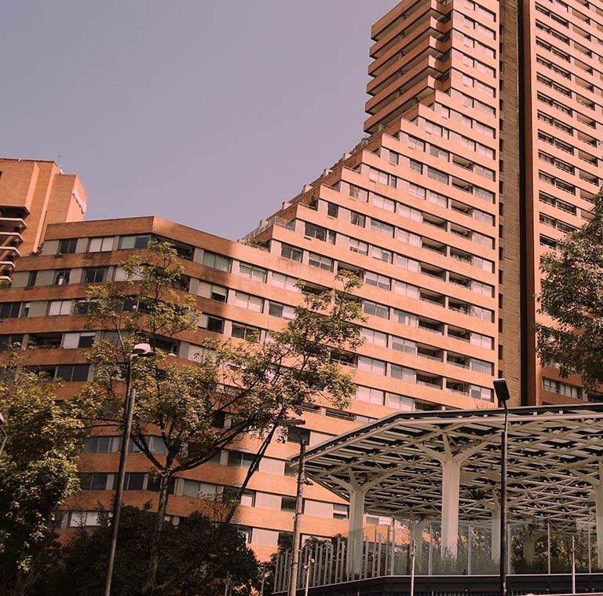
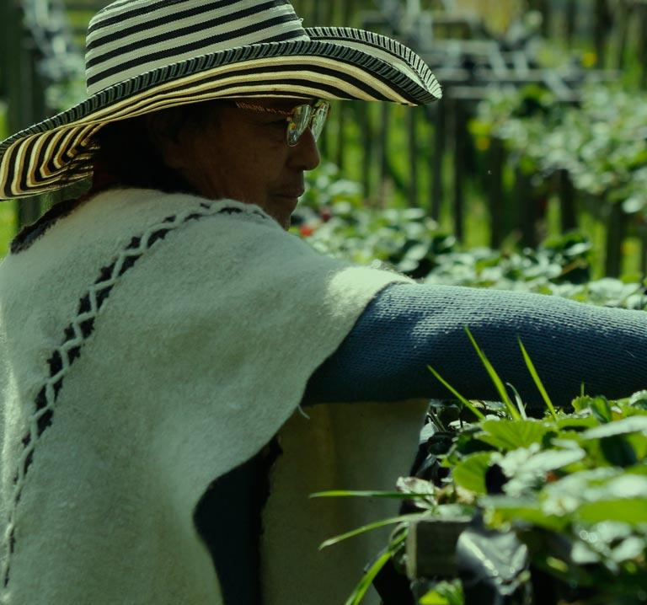
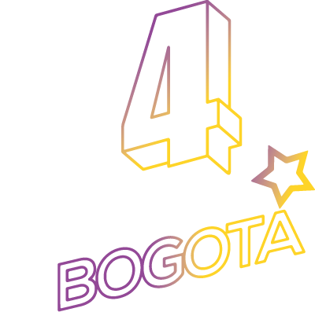
Sector Desarrollo Económico, Industria y Turismo
Personas
Unidades productivas
Formación Colocación
Fortalecimiento Financiamiento Conexiones
Fortalecimiento Financiamiento Conexiones
Fortalecimiento Financiamiento Conexiones
Ruta en la cual el ciudadano puede acceder a las mejores oportunidades de empleo y programas de formación en las habilidades que exige el mercado laboral.
Ruta de fortalecimiento y crecimiento empresarial para micronegocios de Bogotá.
Ruta de alto impacto dirigida a empresas que se encuentren implementando procesos de innovación e internacionalización.
Ruta en la que se fortalecen los actores de la ruralidad y se conectan los productores con consumidores de Bogotá y sus alrededores.

Slide 16
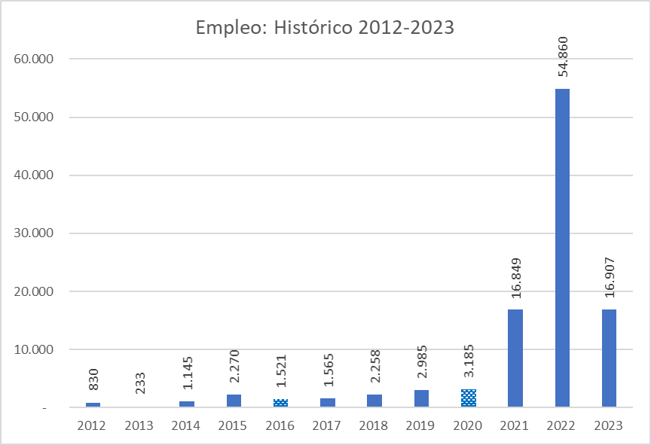
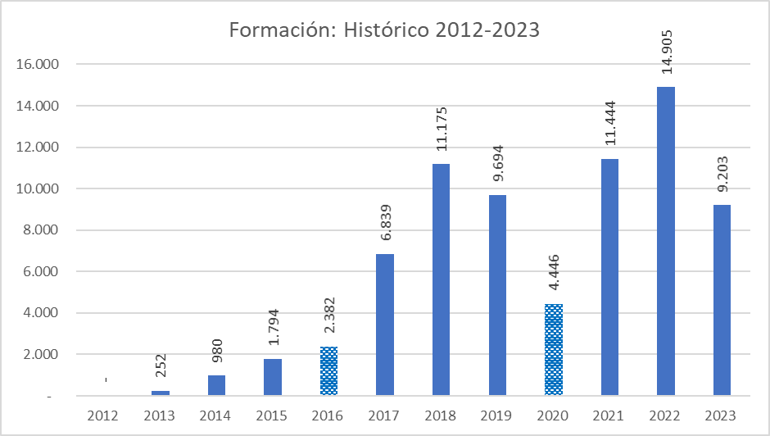
De 20.000 jóvenes que se espera beneficiar, ya más de 19.000 se han vinculado laboralmente, entre 2021 y 2023
Cerca de 28.000 personas accederán a empleos de calidad
Al menos 20.000 personas de poblaciones vulnerables accederán a un empleo digno y de calidad
Más de 54.000 personas ya accedieron a un empleo formal, que incluye orientación laboral y formación en habilidades blandas
69% corresponde a mujeres y el 82% a jóvenes
Más de 35.000 personas se formaron en habilidades blandas y transversales
63% corresponde a mujeres y el 48% a jóvenes

Slide 17
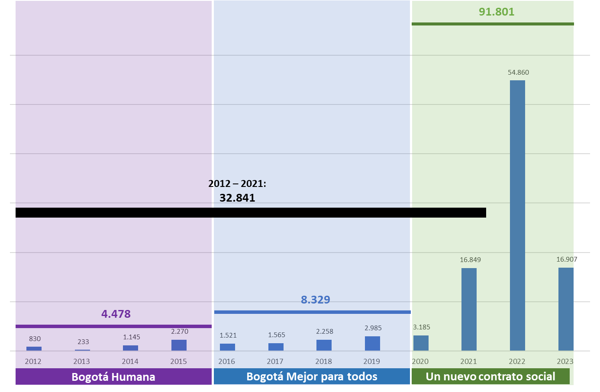

Slide 19
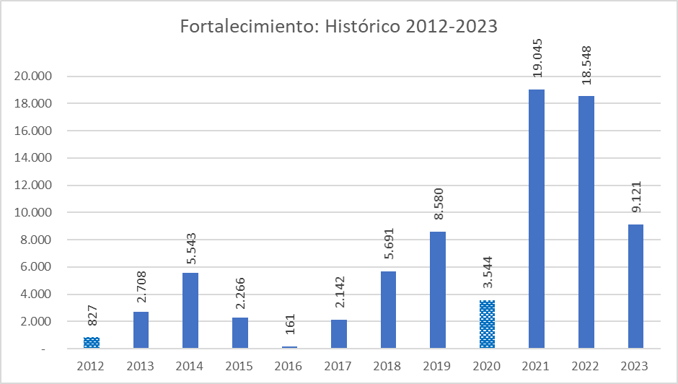
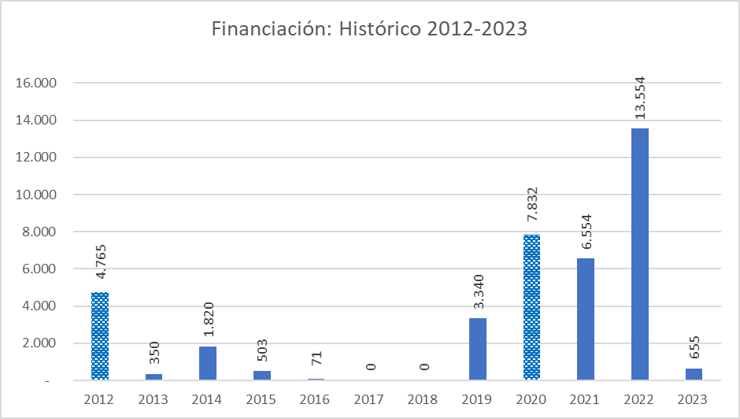
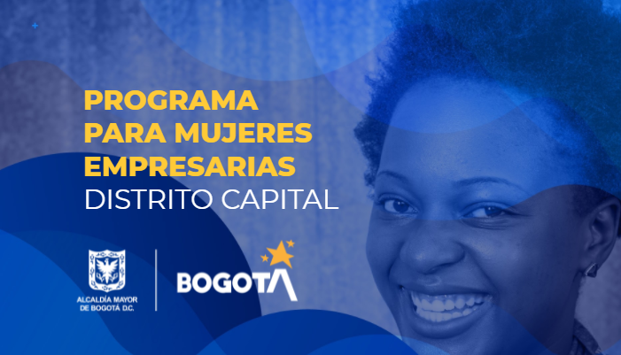
67 ferias realizadas en 2022, con más de 1.500 productores vinculados y 80 por realizar en 2023, con una participación de al menos 2.400 unidades productivas en 18 localidades.
Al menos 7.000 personas pudieron mejorar sus capacidades empresariales, organizaciones, digitales.
Formación en habilidades de liderazgo, comerciales, digitales y financieras
Se espera consolidar 23.000 emprendimientos de la economía local de Bogotá y 12.000 capitalizaciones en 2023.
Cerca de 15.000 unidades productivas accedieron a líneas de crédito para capital de trabajo, activos fijos y/o sustitución de pasivos.
9.000 mujeres y 3.000 unidades productivas y micronegocios de ellas fueron fortalecidos con formación, financiación y conexión de mercados
20.763 unidades productivas y mipymes accedieron a una de siete líneas de crédito para apalancar capital de trabajo, activos fijos y/o sustitución de pasivos.

Slide 21
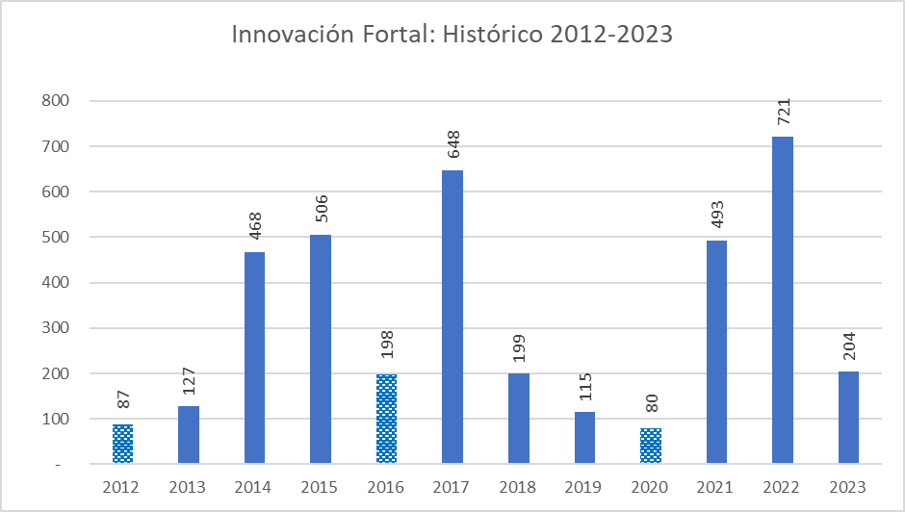
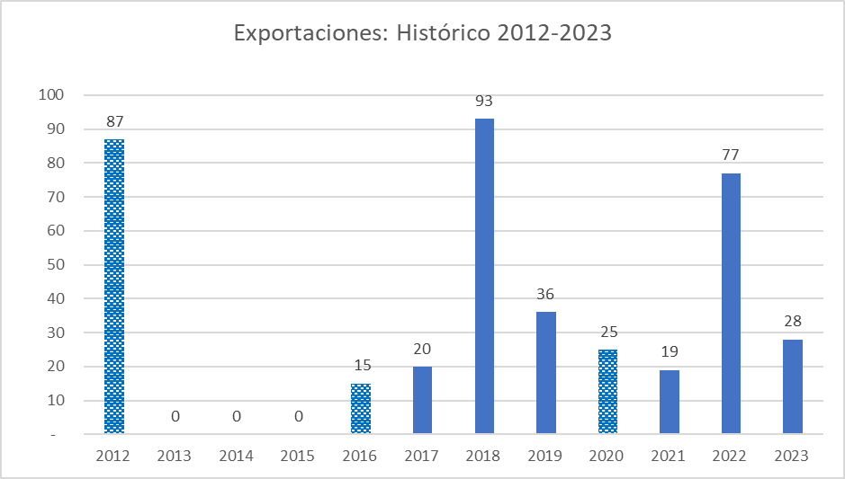
Fortalecimiento y financiamiento a empresas consolidadas para dinamizar, sofisticar y diversificar el tejido empresarial de Bogotá.
1.250 empresas se han fortalecido sus capacidades en ciencia y tecnología, y han apropiado nuevas tecnologías para su producción.
124 empresas con potencial exportador se han preparado para incursionar en mercados internacionales
En 2020 con un plan piloto que sumó más de 300 comercios, generó un aumento promedio en ventas del 35 %
Para 2021, la estrategia se concentró en activaciones comerciales en 11 localidades mediante ferias comerciales con ventas por 185 millones de pesos y activaciones culturales y cívicas.
Las ferias beneficiaron a más de 500 empresarios y emprendedores.
En 2022, se intervinieron 3 polígonos: barrio San Felipe, la Calle 85 y el Parque de la 93

Slide 22
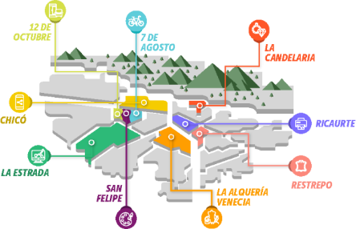
10 aglomeraciones intervenidas

Slide 24
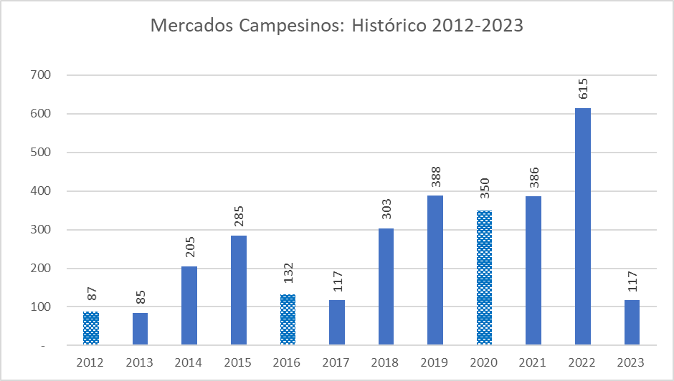
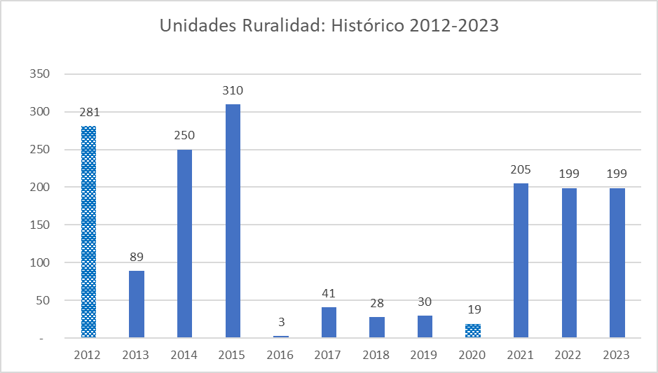
Entre 2020 y 2023 se han desarrollado 1.293 mercados campesinos en 18 localidades
Expansión de mercados campesinos en los sistemas masivos de transporte y centros comerciales
Fortalecimiento de 10 iniciativas que trabajan en la reducción de desperdicios en las localidades
4.140 actores fortalecidos en entre transformadores de alimentos, productores, transportadores y comerciantes minoristas (restaurantes, cafeterías, fruterías, fruver, supermercados de barrio, comerciantes de plazas de mercado)
462 unidades agrícolas de la ruralidad han participado del fortalecimiento
Arveja, Cebolla, Fresa, Frutas clima frio, Ganadería Hortalizas y aromáticas, Huertas, Mora, Papa, Producción contra cíclica
Localidades intervenidas: Sumapaz, Ciudad Bolívar, Chapinero, Santa Fe, Suba, Usme.

